Slide 1
테니스경기 매칭 프로젝트
Tennis world Project

Slide 2
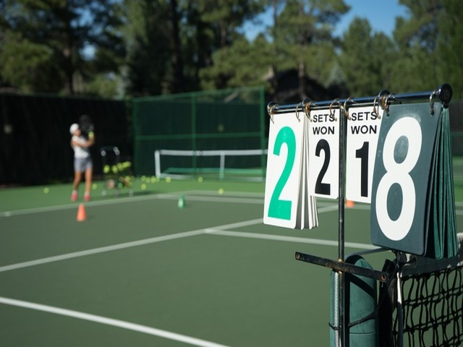
목차
1
개발 배경
3
기능 소개 및 코드 리뷰
2
개발 환경과 순서도 및 테이블
4
느낀점

Slide 3
Part 1,
개발 배경

Slide 4
테니스는 혼자 할 수 없습니다 최소 2명에서 할 수 있죠
실력이 비슷한 사람을 찾기 어렵지 않으셨나요?
그런 고민이 생기신 분들을 위해서 이 프로젝트를 진행하게 되었습니다.

Slide 5
Part 1
개발 배경
1
기본적인 CRUD 구현
2
주제에 알맞은 기능 구현을 통한 개발 지식 습득
3
개발자 스스로 생각 할 수 있는 탐구력 강화
4
개인 프로젝트를 통한 자기 주도적 학습

Slide 6
이런 점이 좋아요!
이런 점이 좋아요!
티어 시스템을 도입해 비슷한 실력을 가진
회원과의 경기를 할 수 있고 자신의 실력이
어떤지 랭킹을 통해 확인 할 수 있습니다.
랜덤 매칭 기능을 통해 모르는 사람과 경기를 진행 할 수 있고 실력이 비슷한 회원만 매칭이 진행 됩니다.

Slide 7
Part 2,
개발 환경과 순서도 및 테이블

Slide 8











Part 2
개발 환경
1
주제를 입력하세요
2
주제를 입력하세요
3
주제를 입력하세요

Slide 9
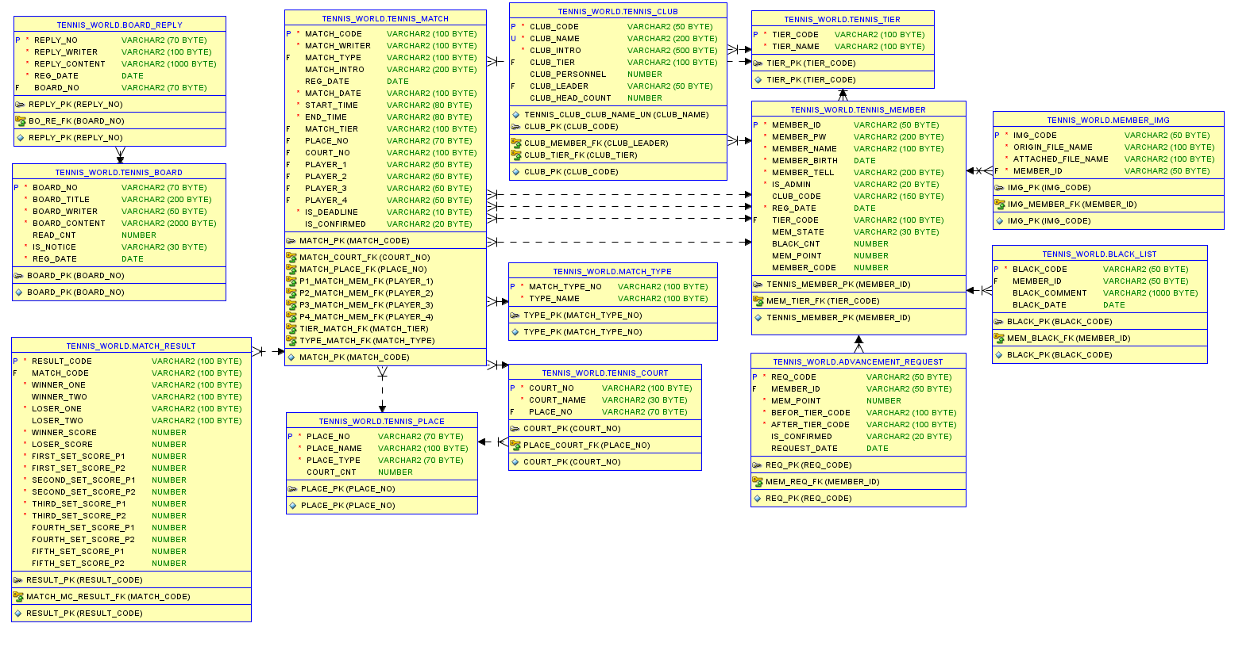
Part 2
테이블 설계

Slide 10
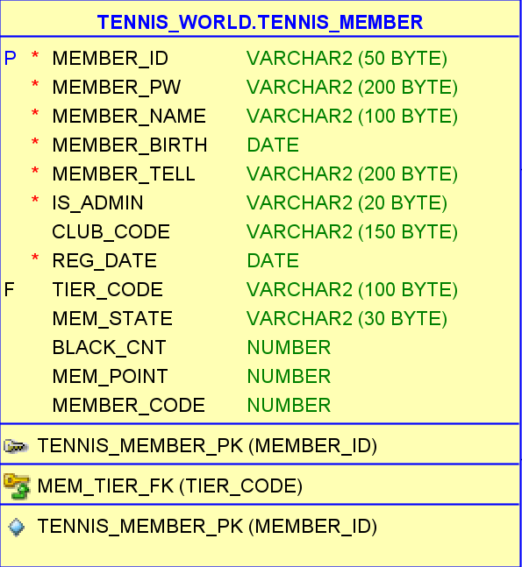
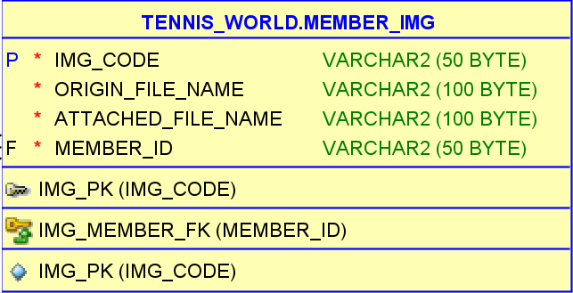
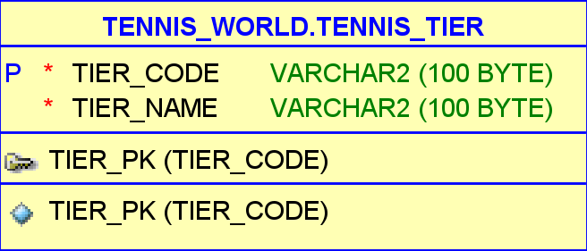
Part 2
테이블 설계

Slide 11
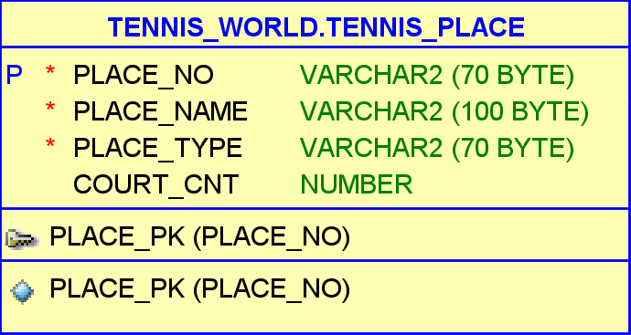
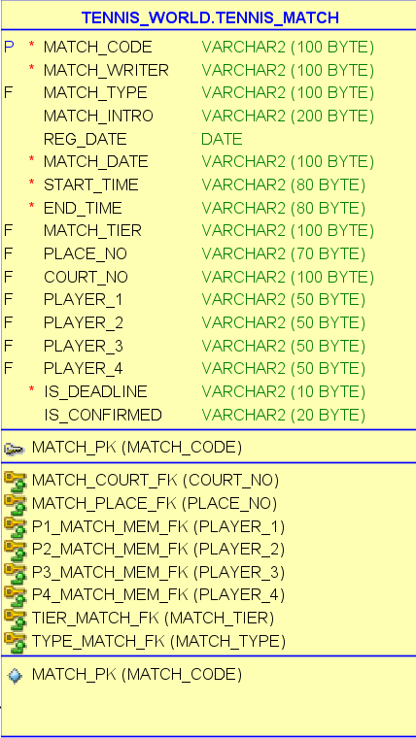
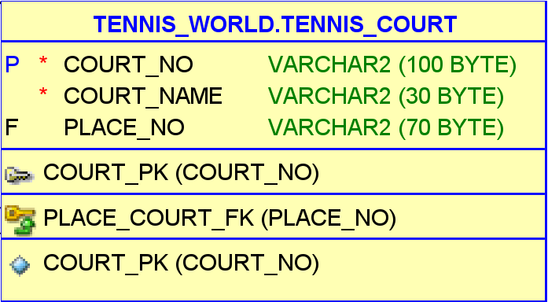
Part 2
테이블 설계

Slide 12
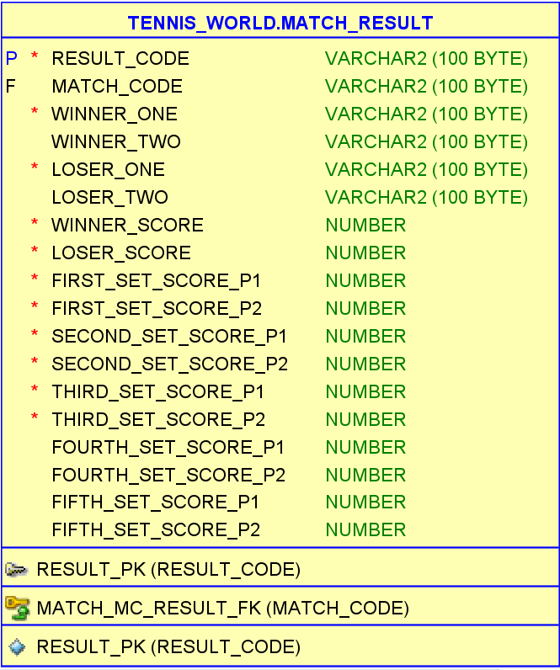
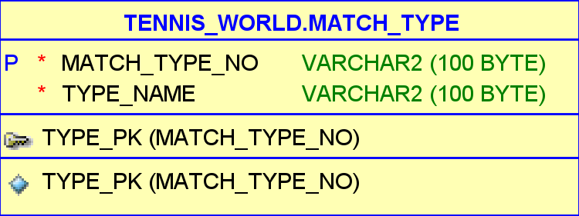
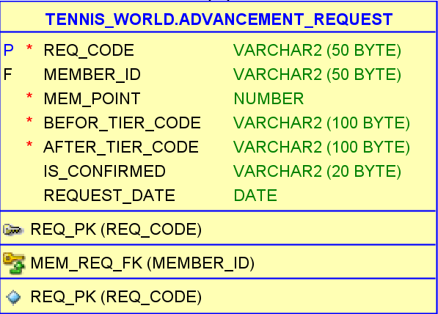
Part 2
테이블 설계

Slide 13
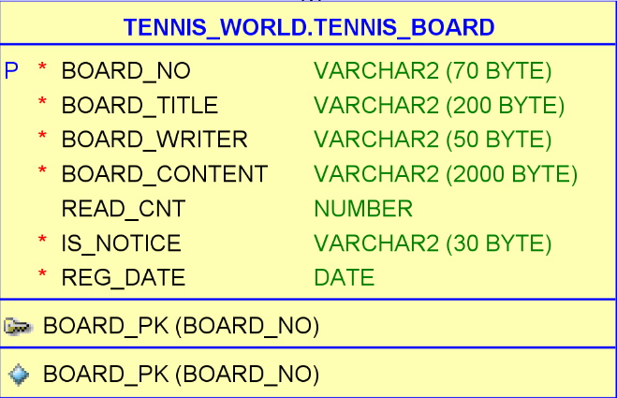
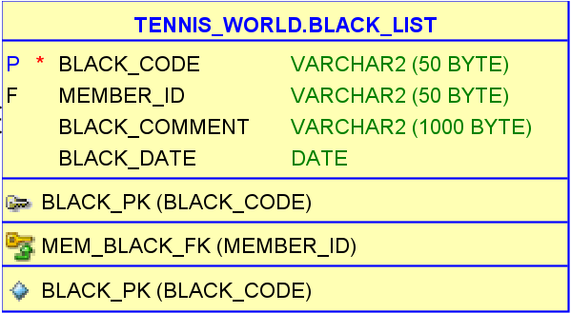
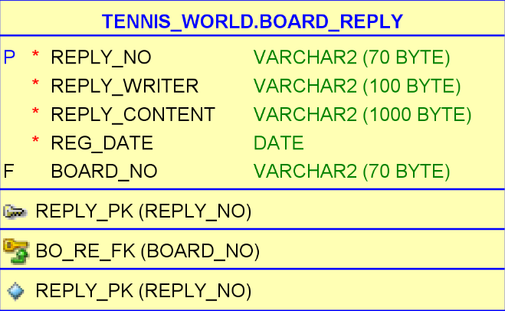
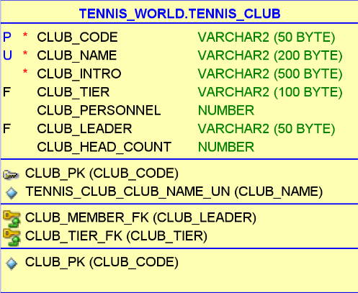
Part 2
테이블 설계

Slide 14
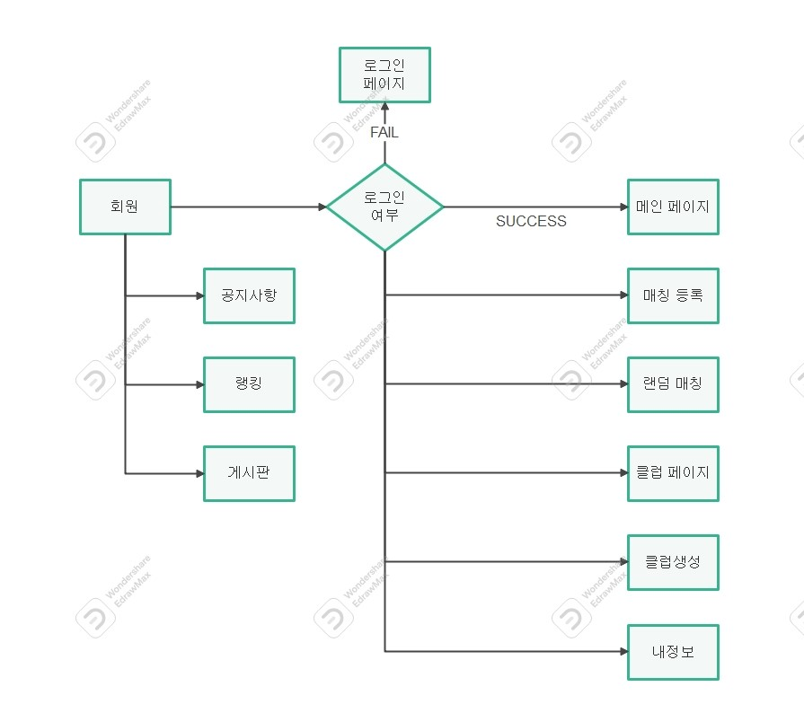
Part 2
순서도
회원 순서도

Slide 15
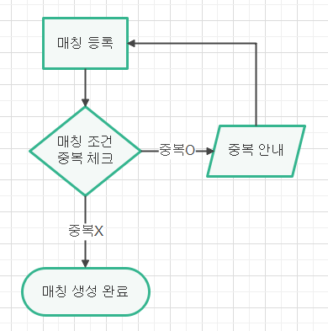
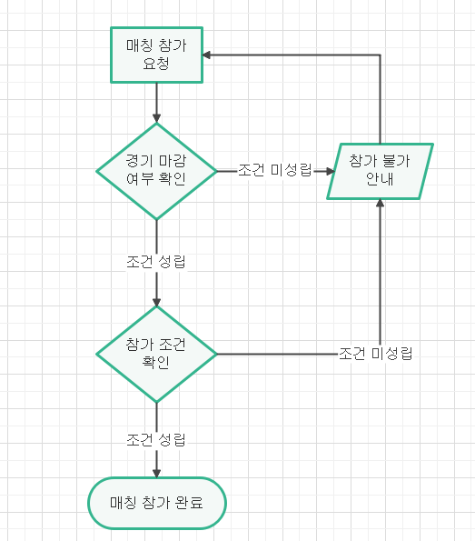
Part 2
순서도
매칭 등록
매칭 참가

Slide 16
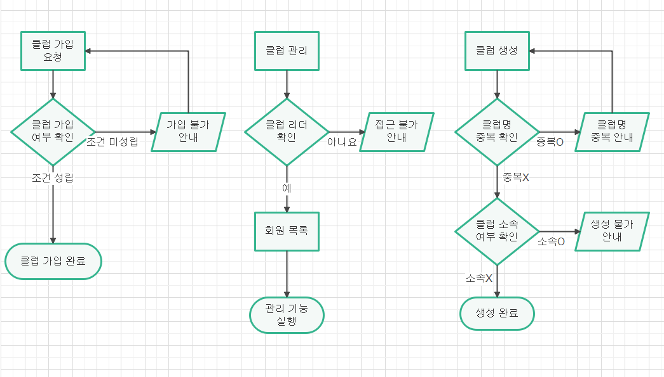
Part 2
순서도
클럽 가입 ,관리,생성

Slide 17
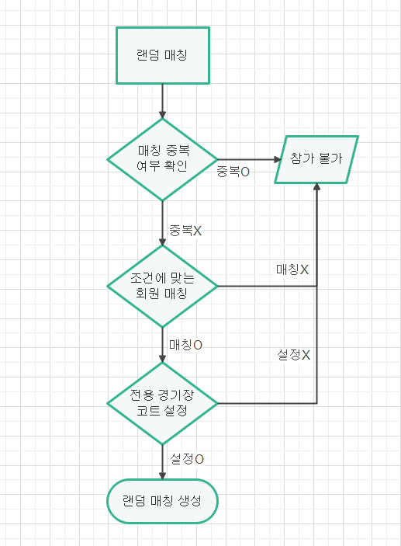
Part 2
순서도
랜덤 매칭

Slide 18
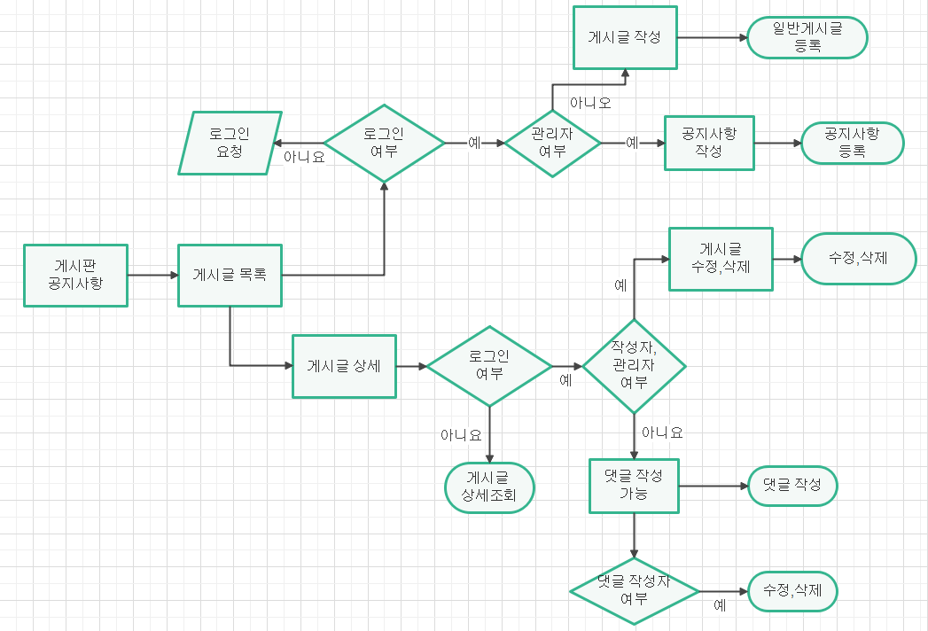
Part 2
순서도
게시판 및 공지사항

Slide 19
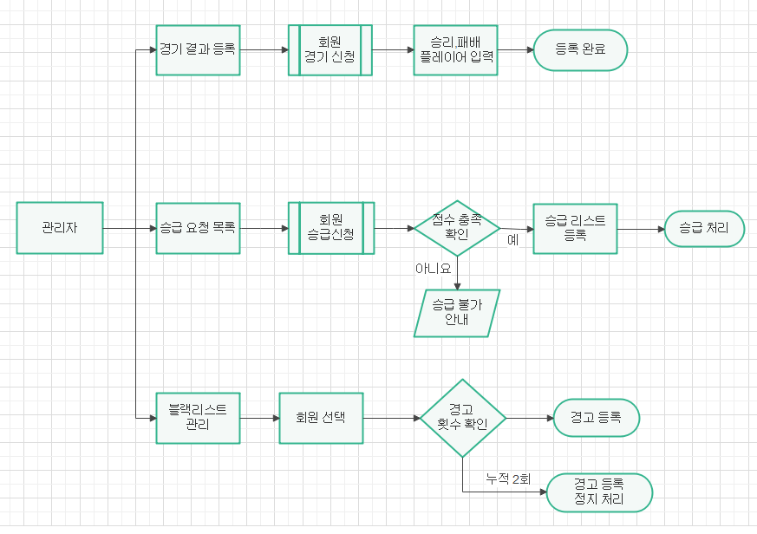
Part 2
순서도
관리자 기능

Slide 20
Part 3,
기능 소개 및 코드 리뷰

Slide 21
“
다음장부터의 내용은 코드의 이해도를 높이기 위해
최대한 자세하게 코드를 분석한 내용입니다.
내용이 많습니다 참고 부탁드립니다.

Slide 22
회원 페이지 영역

Slide 23
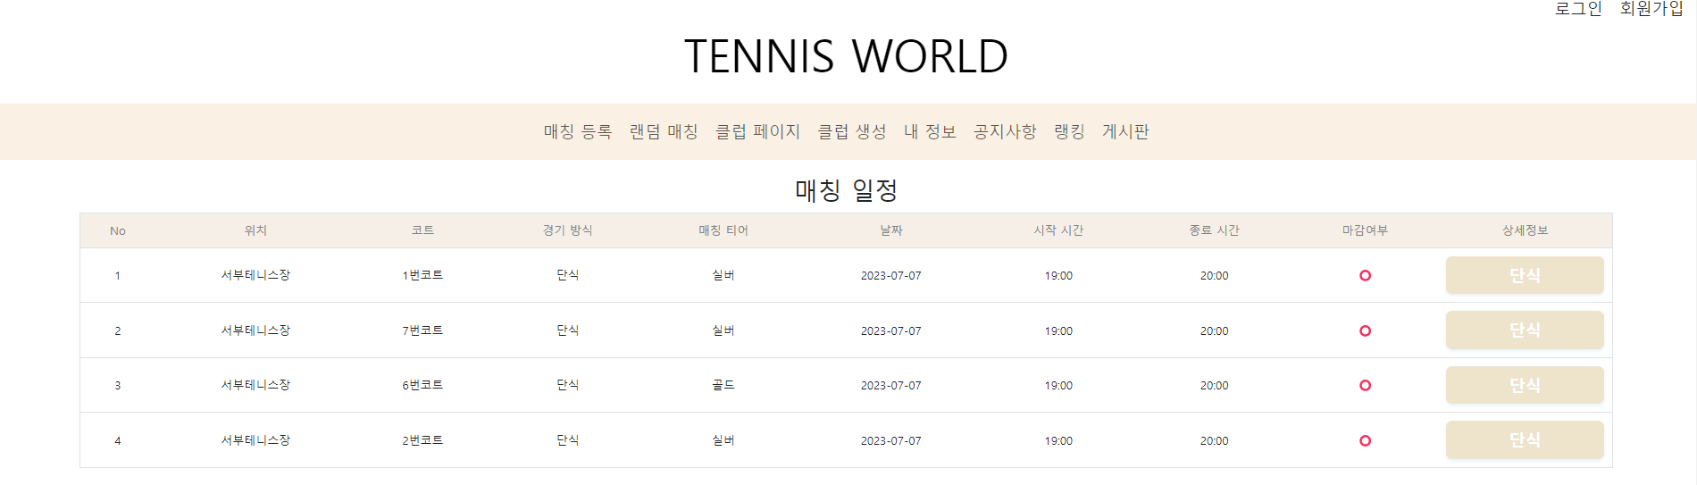
Part 3
기능 소개 및 코드 리뷰
메인 화면 상단부
2
1
3
4
1
메인 로고 클릭 시 메인 페이지로 이동합니다.
3
회원가입 클릭시 회원가입 모달창이 열립니다.
2
로그인 클릭시 로그인 페이지로 이동합니다.
4
진행중인 매칭 일정이 표시됩니다.

Slide 24
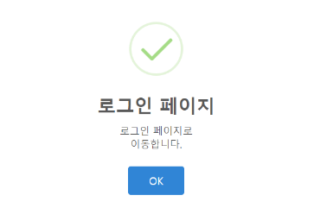
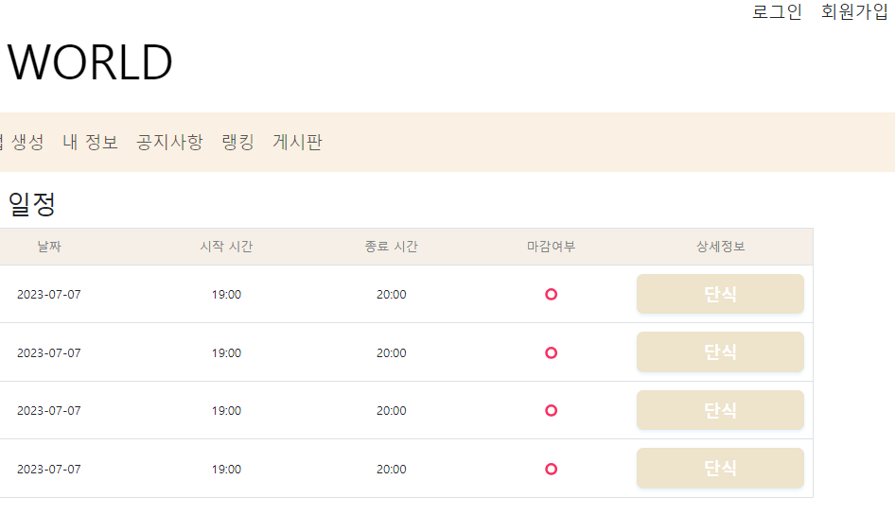
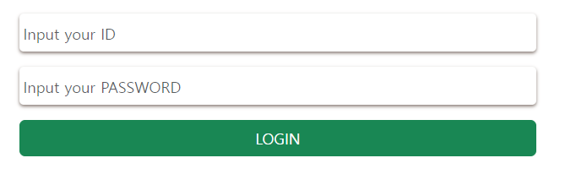
Part 3
기능 소개 및 코드 리뷰
로그인 기능
로그인 버튼 클릭시 Swal창으로 안내를 하며 로그인 페이지로 이동하게 됩니다.

Slide 25
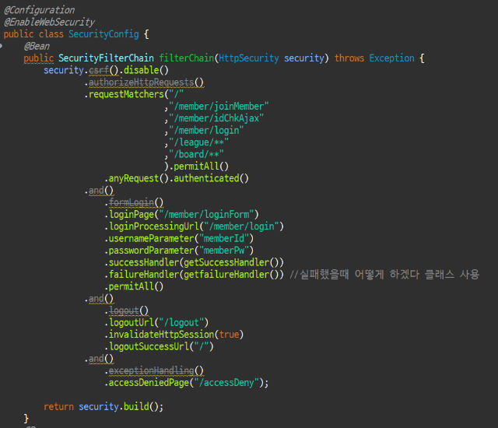
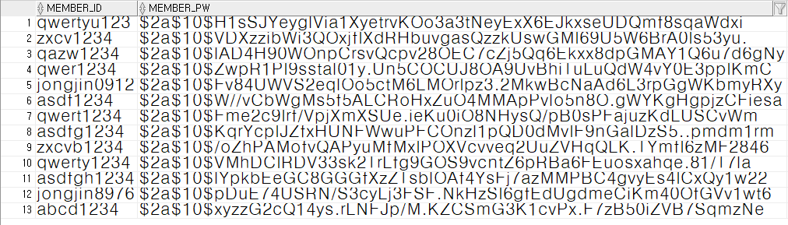
Part 3
기능 소개 및 코드 리뷰
로그인 기능
스프링 시큐리티를 통한 로그인을 진행하며 유저가 입력한 값과 데이터베이스에서 조회된 값을 비교하게 됩니다.

Slide 26
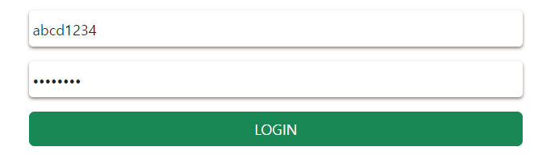
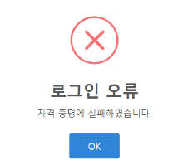
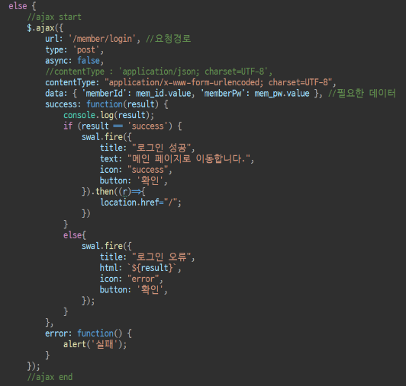
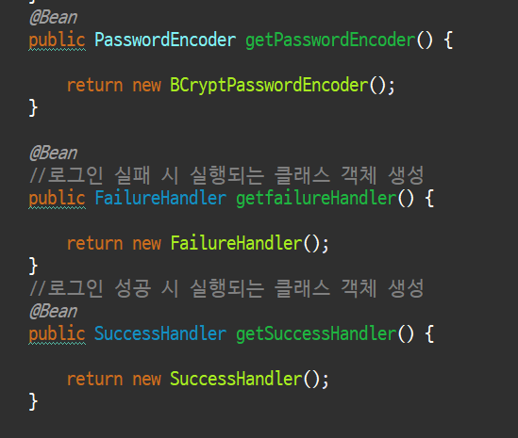
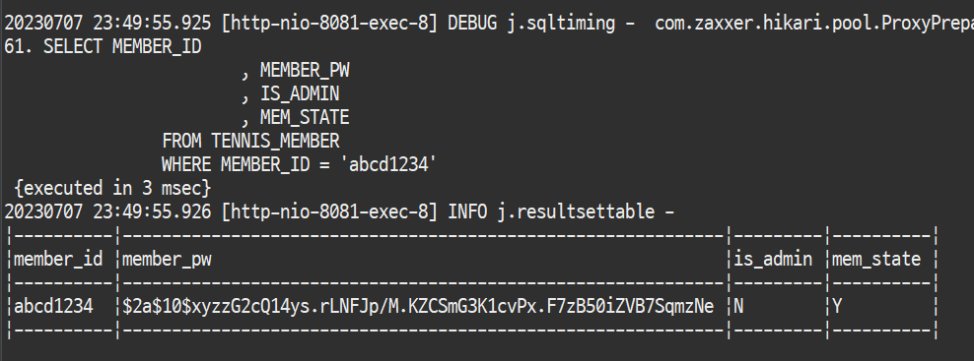
Part 3
기능 소개 및 코드 리뷰
로그인 기능
스프링 시큐리티의 PASSWORD ENCODE 기능을 활용하여 비밀번호 암호화 작업을 진행했습니다.
로그인 실패시 FailureHandler를 통해 js로 오류 메시지가 전달 되며 인증이 허가되지 않습니다.

Slide 27
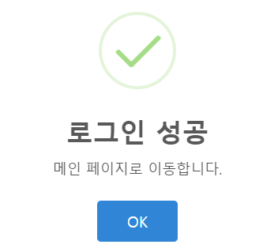
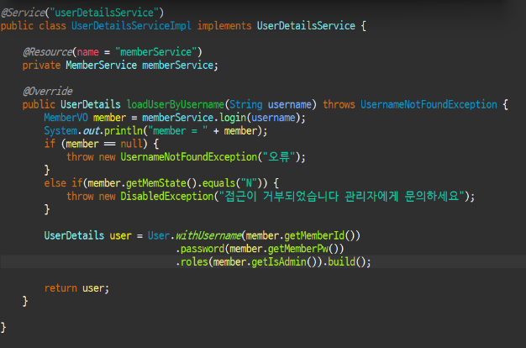
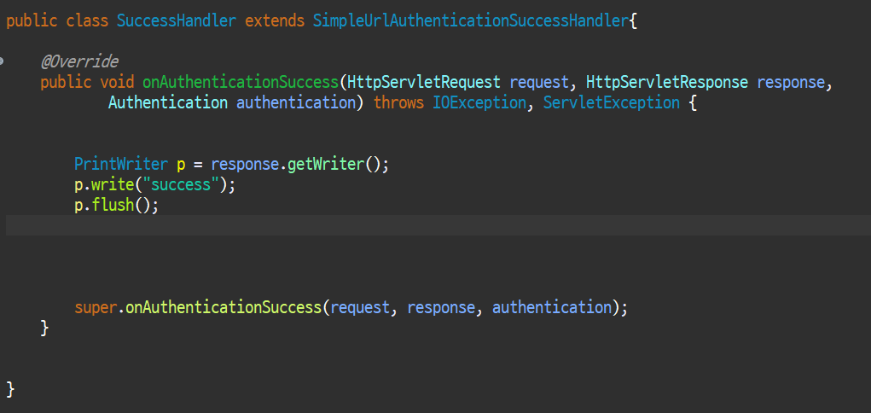
Part 3
기능 소개 및 코드 리뷰
로그인 기능
DB에서 SELECT 한 값을 UserDetailsServiceImpl 클래스에서 호출하여 VO 객체로 받아
User 객체의 메소드를 호출하여 일치 여부를 확인합니다.
일치 여부에 따라 Handler로 결과를 리턴하게 됩니다.

Slide 28
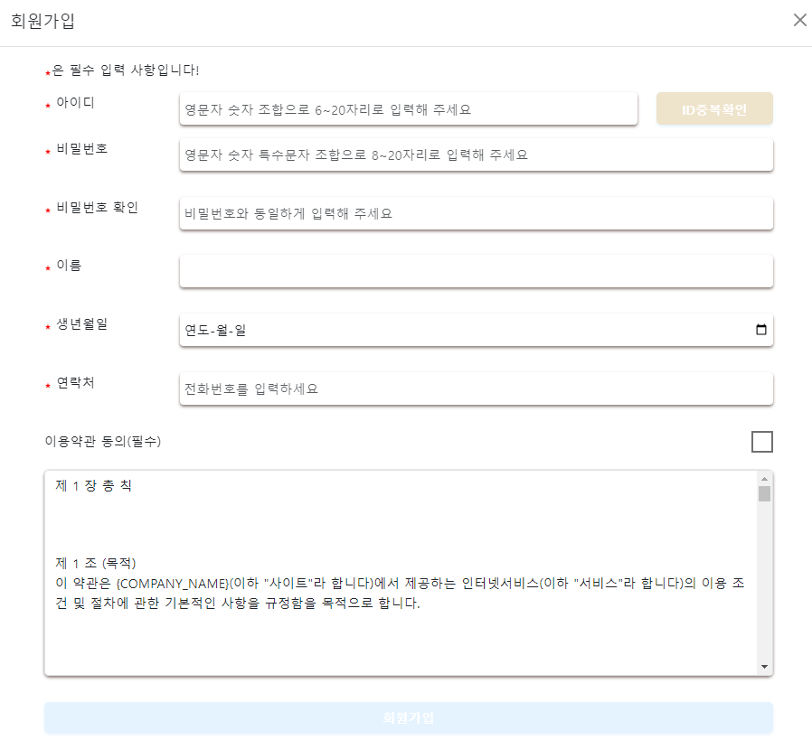
Part 3
기능 소개 및 코드 리뷰
회원가입 기능
회원가입 버튼 클릭 시 모달창이 열리게 됩니다.
ID중복검사를 하지 않으면 회원가입 버튼이 비활성화 상태로 유지됩니다.

Slide 29
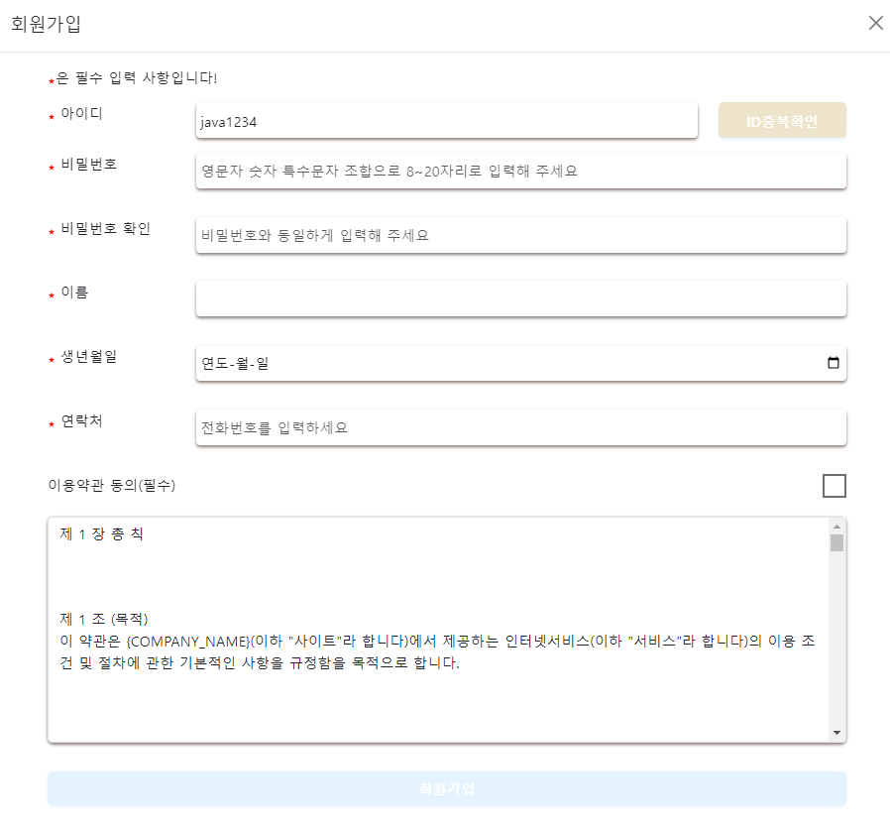
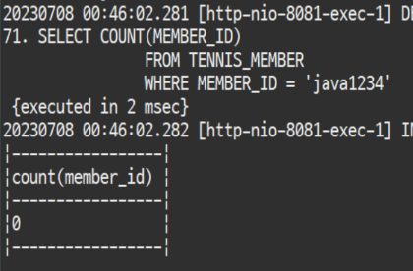
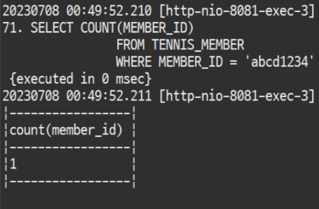
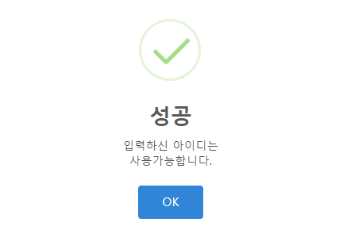
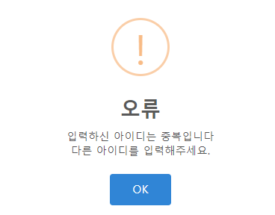
Part 3
기능 소개 및 코드 리뷰
회원가입 기능
입력한 값을 DB에서 COUNT하여 중복 확인을 합니다.
성공시 회원가입 버튼이 활성화 됩니다.

Slide 30
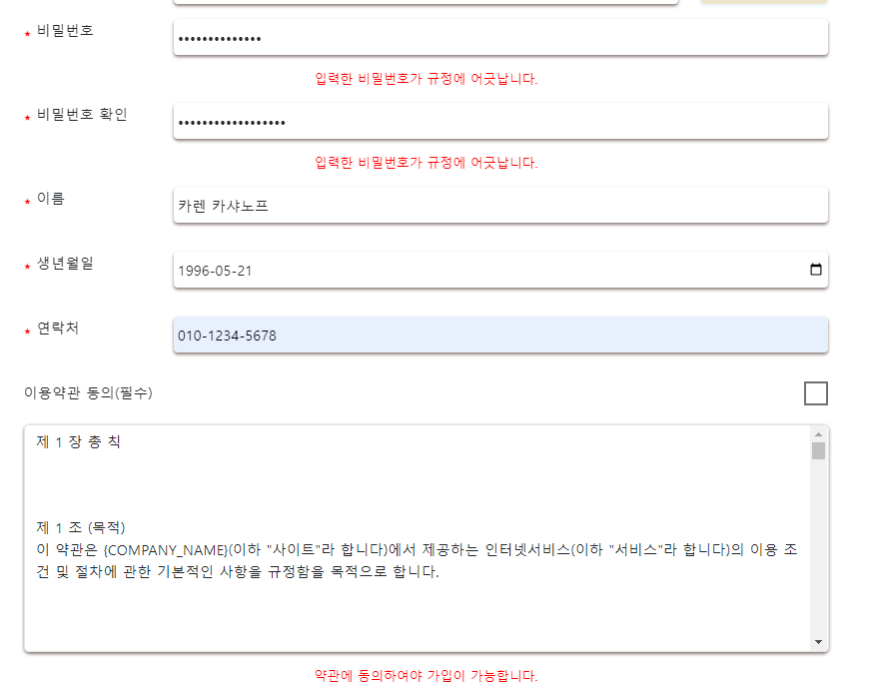
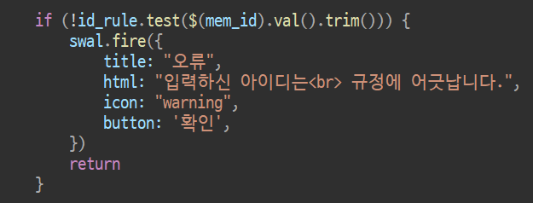
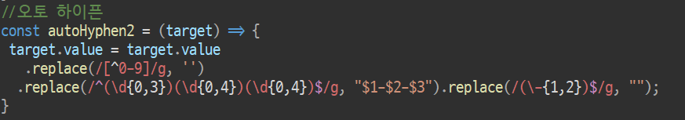
Part 3
기능 소개 및 코드 리뷰
회원가입 기능
정규식과 조건문을 사용하여 validation 처리를 진행하였습니다.
연락처의 경우 오토하이픈 기능과 태그의 maxlength값을 지정하였습니다.

Slide 31
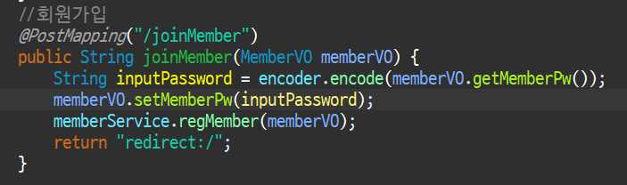
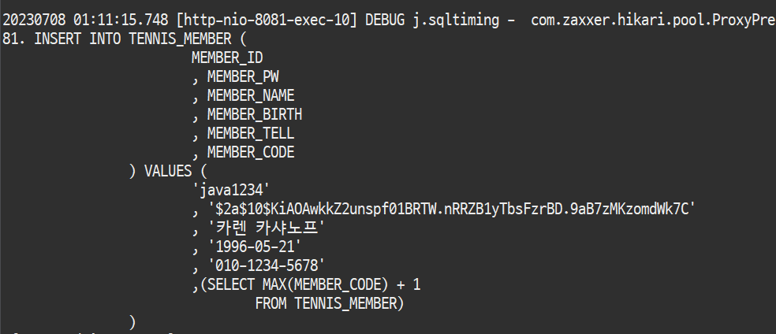
Part 3
기능 소개 및 코드 리뷰
회원가입 기능
커멘드객체로 받아온 비밀번호를 password encode 기능으로 암호화 처리하여
데이터 베이스에 등록하게 됩니다.

Slide 32
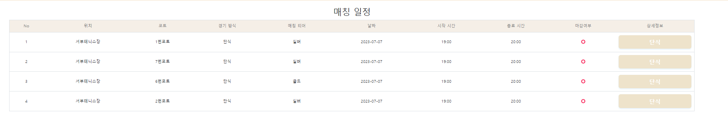
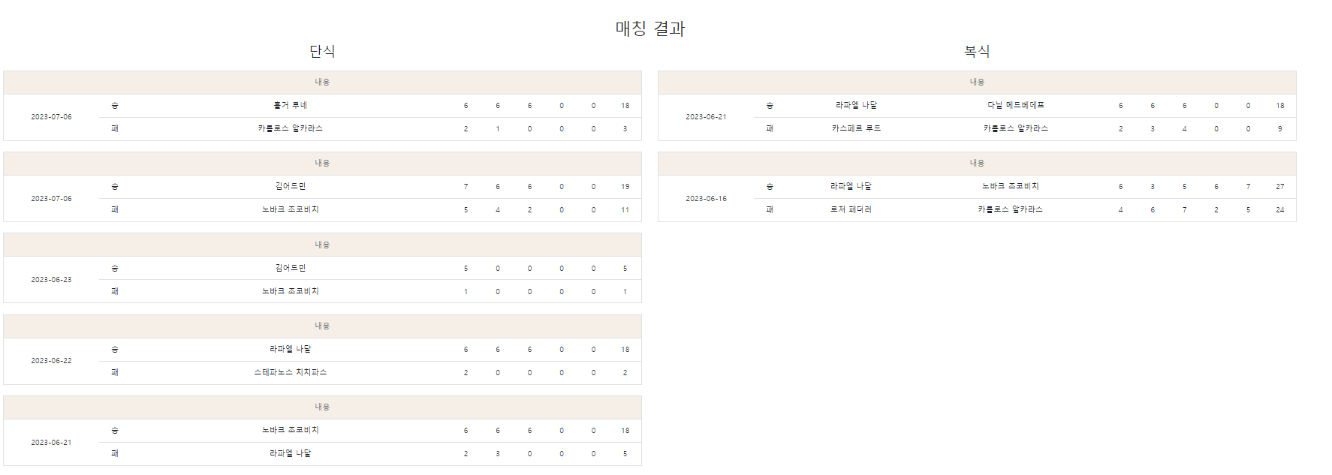
Part 3
기능 소개 및 코드 리뷰
매칭 일정 및 경기 결과
메인 화면의 매칭 일정 테이블의 상세정보 버튼 클릭시 경기의 상세 정보를 모달창으로
띄워지며 상세 내용을 확인 할 수 있습니다.
하단부에서는 단식,복식의 경기 결과를 확인 할 수 있습니다.

Slide 33
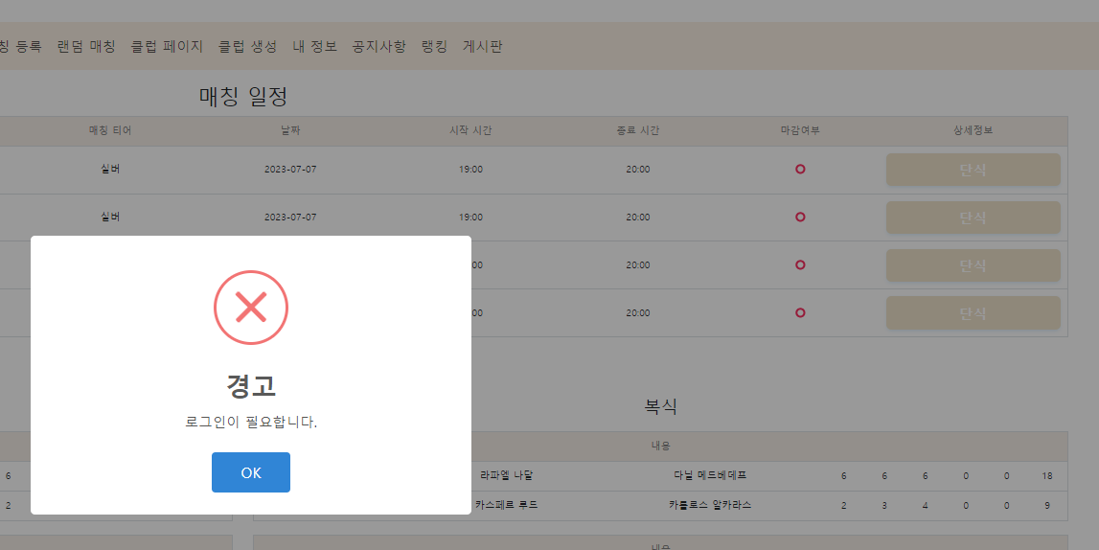

Part 3
기능 소개 및 코드 리뷰
매칭 일정
상세정보 버튼을 누르면 경기의 상세정보를 확인 할 수 있습니다.
로그인을 하지 않으면 상세정보를 확인 할 수 없습니다.
스프링 시큐리티 인증을 통한 로그인 회원의 정보를 검증합니다.

Slide 34


Part 3
기능 소개 및 코드 리뷰
매칭 참가
경기의 상세정보는 모달창으로 띄워집니다
경기의 주최자, 경기방식, 시작,종료시간 경기장과 코트, 소개글을 확인 할 수 있습니다

Slide 35




Part 3
기능 소개 및 코드 리뷰
매칭 참가
Ajax로 상세 정보의 조회된 내용을 Map 데이터로 js로 보내며
화면으로 그려줍니다.

Slide 36




Part 3
기능 소개 및 코드 리뷰
매칭 참가
경기가 마감된 경우는 참가가 불가능하며 중복 참가는 불가능하게 설정하였습니다.

Slide 37





Part 3
기능 소개 및 코드 리뷰
매칭 참가
경기참가의 경우 경기 참가 조건을 검증하고 참가하게 됩니다.
먼저 DB에 해당 경기의 참가한 인원이 있는지 검증을 합니다
신청한 회원의 티어와 경기 주최자가 설정한 티어를 비교하여
참가여부를 결정 할 수 있도록 설정 하였습니다.
해당 내용은 Boolean 값으로 js로 보내줍니다.

Slide 38




Part 3
기능 소개 및 코드 리뷰
매칭 참가
Boolean 값으로 보낸 내용을 js에서 받아 조건에 일치하지 않을 경우
참가불가 swal을 띄우게 됩니다.

Slide 39



Part 3
기능 소개 및 코드 리뷰
매칭 참가
조건에 일치할 경우 경기에 참가하게 됩니다.
단식경기의 경우 2번 플레이어 등록 및 마감여부를 변경하게 됩니다.

Slide 40






Part 3
기능 소개 및 코드 리뷰
매칭 참가
복식 경기의 경우 플레이어 등록 여부에 따라 조건 검사가 이루어지며
4번 플레이어까지 등록된 경우 트랜젝션 처리를 통해 경기가 마감됩니다.

Slide 41




Part 3
기능 소개 및 코드 리뷰
매칭 참가 취소
매칭 참가 취소의 경우 참가 플레이어를 쿼리로 COUNT 한 후 해당 인원이 매칭에 참여한지를 확인 합니다.
COUNT된 값이 없으면 swal창으로 오류를 안내합니다.

Slide 42





Part 3
기능 소개 및 코드 리뷰
매칭 참가 취소
참가 플레이어가 COUNT 되면 해당 플레이어의 playerCode를 확인하여 List에 indexOf 함수를
사용하여 몇번째 플레이어인지 확인 후 해당 playerCode를 빈값 처리 및 마감 여부를 바꿉니다.

Slide 43




Part 3
기능 소개 및 코드 리뷰
매칭 등록
매칭 등록의 경우 스프링 시큐리티 인증을 통한 로그인 회원의 인증 정보가
없으면 페이지 이동이 불가하도록 설정 하였습니다.

Slide 44



Part 3
기능 소개 및 코드 리뷰
매칭 등록
매칭 등록페이지에서 매칭 일자는 익일부터 등록 할 수 있도록 구현 했습니다.

Slide 45


Part 3
기능 소개 및 코드 리뷰
매칭 등록
시간의 경우 시작 시간을 입력하면 분은 0으로 고정되게 설정하였고
자동으로 1시간 뒤의 시간이 종료시간으로 입력되도록 js로 구현했습니다.

Slide 46



Part 3
기능 소개 및 코드 리뷰
매칭 등록
경기장을 선택하면 Ajax로 해당 경기장의 코트 리스트를 조회하여
SELECTBOX의 OPTION으로 데이터를 입력해줍니다.

Slide 47





Part 3
기능 소개 및 코드 리뷰
매칭 등록
만약 자신의 티어보다 3단계 이상 높은 티어를 선택시 경고가 swal 창으로 띄워집니다.
확인과 취소에 따라 두가지 멘트로 안내를 합니다.
취소시 원래 회원의 티어로 선택이 됩니다.

Slide 48



Part 3
기능 소개 및 코드 리뷰
매칭 등록
매칭 생성 페이지에 이동시 자신의 티어를 조회 합니다.
만약 자신의 티어보다 낮은 티어를 선택시 경고가 swal 창으로 띄워집니다
자신의 티어와 같거나 높은 티어가 선택이 가능합니다.

Slide 49




Part 3
기능 소개 및 코드 리뷰
매칭 등록
모든 값을 검증 후 등록하기 버튼을 누르면 해당 시간과 코트에
등록된 내용이 있는지 Ajax를 통해 검증 후 매칭 생성이 완료됩니다.

Slide 50



Part 3
기능 소개 및 코드 리뷰
매칭 등록
만약 매칭이 중복되면 등록전 swal창으로 안내를 하며 매칭 등록이 취소됩니다.

Slide 51


Part 3
기능 소개 및 코드 리뷰
랜덤 매칭
랜덤 매칭 페이지도 매칭 등록과 동일하게 로그인 하지 않은 회원은 접근이 불가능 합니다.

Slide 52





Part 3
기능 소개 및 코드 리뷰
랜덤 매칭
페이지 이동시 안내사항이 나오며 버튼을 클릭하면 신청이 가능합니다.
버튼 클릭 시 익일 동일 시간대에 신청 인원이 경기에 참가했는지 검증을 합니다.
그 후 회원의 티어코드를 조회를 합니다.
만약 회원의 티어가 Tier_008, 009, 001,002에 해당하면 조건에 따라
랜덤 매칭되는 회원의 티어를 다르게 설정합니다. 아니면 자신의 티어에서 2티어 차이까지 허용을 합니다.

Slide 53



Part 3
기능 소개 및 코드 리뷰
랜덤 매칭
그 후 List에 랜덤 매칭 티어를 추가한 후 쿼리를 통해 조건에 맞는 회원 코드를 조회합니다.
만약 조회된 회원이 담긴 List의 사이즈가 0이 아니면 Math.random함수를 통해 난수를 생성하게 됩니다.

Slide 54



Part 3
기능 소개 및 코드 리뷰
랜덤 매칭
생성한 난수 번째의 List에 담긴 회원을 대상으로 쿼리를 조회하여 해당 회원이 익일 매칭 일정이 있는지
검증을 합니다 만약 매칭일정이 있다면 무한루프를 통해 valifiyNumber를 true로 유지시켜 무한루프를
유지하고 익일 매칭 일정이 없는 회원을 계속 찾게 됩니다.

Slide 55



Part 3
기능 소개 및 코드 리뷰
랜덤 매칭
랜덤한 회원을 조회하여 해당 일자에 선택한 회원이 경기에 참여하고 있는지 확인하는 내용입니다.
현재 14번째 INDEX까지 루프를 돌았고 선택된 회원이 경기에 참여하고 있지 않아
While문의 조건인 valifiyNumber를 false로 바꿔 무한루프를 벗어나게 됩니다.

Slide 56



Part 3
기능 소개 및 코드 리뷰
랜덤 매칭
랜덤한 회원이 선택되었으면 랜덤한 코트를 설정하게 됩니다.
조회된 회원의 아이디가 null이 아니면 Math.random 함수를 통해 난수를 생성하고
무한루프를 통해 해당 코트가 사용중인지 DB에서 primary key를 count하여 조회를 하게 됩니다.
조회된 결과가 0이라면matResult를 false로 바꿔 무한루프를 멈추고 경기를 등록하게 됩니다.
만약 index가 50번까지 돌게 되면 matResult를 false로 바꿔 무한루프를 멈추고 경기 등록이 취소됩니다.

Slide 57



Part 3
기능 소개 및 코드 리뷰
랜덤 매칭
랜덤 매칭 등록 쿼리입니다.
등록이 완료되면 swal창으로 등록이 완료되었다는 안내를 합니다.
그 후 메인 페이지로 이동하게 됩니다.

Slide 58



Part 3
기능 소개 및 코드 리뷰
랜덤 매칭
만약 조건에 일치하는 회원이 조회되지 않는다면 컨트롤러에서 false를 리턴하게 되고
swal창으로 매칭 가능한 인원이 없다는 안내를 하게 됩니다.

Slide 59


Part 3
기능 소개 및 코드 리뷰
클럽 페이지
클럽페이지도 동일하게 로그인 된 회원만 접근이 가능하도록 구현했습니다.

Slide 60

Part 3
기능 소개 및 코드 리뷰
클럽 페이지
클럽페이지의 경우 현재 클럽 리스트를 확인 가능하며
상세정보의 info버튼 클릭시 해당 클럽의 상세 정보가 확인이 가능합니다.

Slide 61



Part 3
기능 소개 및 코드 리뷰
클럽 페이지
상세정보 창에서 클럽명, 클럽장, 클럽티어, 소개글, 회원목록을 확인 할 수 있습니다.
참가하기 클릭시 참가 신청자의 클럽코드가 존재하는지 확인을 하여 중복 체크를 합니다.
COUNT값이 0이면 클럽 가입이 불가능합니다.

Slide 62


Part 3
기능 소개 및 코드 리뷰
클럽 페이지
COUNT값이 1로 조회가 되면 클럽 가입이 가능하며 가입 의사를 swal로 띄웁니다.

Slide 63



Part 3
기능 소개 및 코드 리뷰
클럽 페이지
확인을 누르게 되면 시큐리티의 인증 정보에 담긴 회원의 아이디를 가지고
회원 테이블의 정보를 업데이트 하게 됩니다.
트랜젝션 처리를 통해 클럽 테이블의 인원수도 업데이트를 진행하게 됩니다.
가입이 완료되면 swal창을 통해 안내를 합니다.

Slide 64


Part 3
기능 소개 및 코드 리뷰
클럽 페이지
클럽장의 경우 manage 버튼을 클릭하여 클럽 관리 창을 열 수 있습니다.
시큐리티의 인증 정보에 담긴 회원의 아이디와 클럽장의 아이디가 일치 하지 않으면
swal창으로 권한이 없다는 것을 안내를 하게 됩니다.

Slide 65




Part 3
기능 소개 및 코드 리뷰
클럽 페이지
회원 관리창을 열게되면 현재 가입되어있는 회원의 이름, 티어, 생일을 확인 할 수 있습니다.
강퇴 버튼을 누르면 선택된 회원이 강퇴 처리가 됩니다.
강퇴 처리의 경우 회원의 클럽 코드를 null값으로 바꾸고 트랜젝션 처리를 통해
해당 클럽코드의 인원수를 -1 해줍니다 두가지 쿼리중 하나라도 실패시 두 쿼리는 실행되지 않습니다.

Slide 66
Part 3
기능 소개 및 코드 리뷰
클럽 페이지
회원 관리창을 열게되면 현재 가입되어있는 회원의 이름, 티어, 생일을 확인 할 수 있습니다.
강퇴 버튼을 누르면 선택된 회원이 강퇴 처리가 됩니다.
강퇴 처리의 경우 회원의 클럽 코드를 null값으로 바꾸고 트랜젝션 처리를 통해
해당 클럽코드의 인원수를 -1 해줍니다 두가지 쿼리중 하나라도 실패시 두 쿼리는 실행되지 않습니다.

Slide 67

Part 3
기능 소개 및 코드 리뷰
클럽 생성 페이지
클럽 생성 페이지도 동일하게 로그인 하지 않은 회원은 접근이 불가능하게 구현하였습니다.

Slide 68

Part 3
기능 소개 및 코드 리뷰
클럽 생성 페이지
클럽 생성 페이지에서는 클럽명, 클럽정원, 소개글이 작성 가능하고
클럽명 중복 검사를 해야지 클럽 등록이 가능합니다.

Slide 69




Part 3
기능 소개 및 코드 리뷰
클럽 생성 페이지
중복 검사의 경우 회원이 입력한 값과 동일한 클럽명이 존재하는지
DB에서 조회결과를 COUNT하여 조회된 값이 0으로 확인되면
버튼의 disabled 속성을 false로 바꾸게 됩니다.
클럽명은 검사 후 readonly속성을 주게 되어 변경 할 수 없게 됩니다.
클럽명의 경우 정규식을 통해 검사하게 됩니다.

Slide 70



Part 3
기능 소개 및 코드 리뷰
클럽 생성 페이지
정원의 경우 최대 30명에서 최소 10명까지 설정 하였으며 초과시 swal창으로 오류를 안내합니다.
오류 내용은 JS 조건문을 통해 진행됩니다.

Slide 71



Part 3
기능 소개 및 코드 리뷰
클럽 생성 페이지
클럽 등록시 다음에 입력되는 primary key를 조회 후 해당 값을 VO에 저장 후
클럽정보를 DB에 INSERT를 하게됩니다 INSERT 진행시 트랜젝션 처리로
클럽을 생성하는 회원의 정보를 업데이트 하게 됩니다.

Slide 72


Part 3
기능 소개 및 코드 리뷰
클럽 삭제
클럽 삭제의 경우 클럽 리스트 페이지의 manage 버튼을 통해 가능합니다.
Swal창으로 여부를 확인하고 확인 버튼을 누르면 삭제가 됩니다.

Slide 73




Part 3
기능 소개 및 코드 리뷰
클럽 삭제
삭제의 경우 트랜젝션 처리로 삭제하는 클럽 코드를 가진 회원의 클럽 코드 정보를 null 값으로 변경을 하고
JS에서 보낸 클럽코드를 받아 삭제를 합니다.
삭제 후 클럽 리스트 페이지로 이동하게 됩니다.

Slide 74

Part 3
기능 소개 및 코드 리뷰
내 정보 페이지
내 정보 페이지도 동일하게 로그인 하지 않은 회원은 접근이 불가능하게 구현하였습니다.

Slide 75


Part 3
기능 소개 및 코드 리뷰
내 정보 페이지
내 정보 페이지에서는 데이터 베이스에서 조회한 내용을 Map 데이터로 html로 보냅니다.
회원의 사진,아이디,이름,생년월일,회원가입일, 가입된 클럽, 경고포인트 현재 티어와
현재 포인트, 전적과 경고 사유를 확인 할 수 있습니다.

Slide 76






Part 3
기능 소개 및 코드 리뷰
내 정보 페이지
위의 내용의 DB에서 조회된 쿼리 입니다.

Slide 77



Part 3
기능 소개 및 코드 리뷰
내 정보 페이지
내 정보 페이지에서는 데이터 베이스에서 조회한 내용으로 회원의 사진,아이디,이름,생년월일,
회원가입일, 가입된 클럽, 경고포인트 현재 티어와 현재 포인트, 전적과 경고 사유를 확인 할 수 있습니다.
기본이미지로 위 사진으로 설정했고 이미지 클릭시 JS를 통해 파일 업로드창이 열립니다.

Slide 78



Part 3
기능 소개 및 코드 리뷰
내 정보 페이지
파일을 선택하고 변경하기 버튼을 누르면 swal창으로 여부를 확인 후 확인 버튼 클릭시 이미지가 변경됩니다.

Slide 79


Part 3
기능 소개 및 코드 리뷰
내 정보 페이지
※ 현재 스프링 부트의 내장된 톰캣 서버를 이용하기 때문에 이미지가 바로 업로드 안되는 문제가 있어
DB에 데이터를 등록 후 JS에서 setInterval함수를 사용해 3초간의 대기를 설정 후 페이지 이동을 하여
이미지를 띄우게 구현했습니다.

Slide 80

Part 3
기능 소개 및 코드 리뷰
내 정보 페이지
데이터 등록의 경우 UploadUtill 별도의 클래스를 만들어 Multipart객체로 이미지를 받아
등록 하였고 첨부 파일명은 UUID 클래스의 ramdomUUID 함수를 통해 등록하였습니다.
파일명의 마지막 확장자는 substring 함수와 indexOf 함수로 확장자 구분 후 등록하였습니다.
파일 저장 경로는 상수클래스의 값으로 지정하여 업로드 하였습니다.

Slide 81



Part 3
기능 소개 및 코드 리뷰
내 정보 페이지
컨트롤러에서 UploadUtil 클래스의 메소드를 호출하여 VO로 받아 등록을 진행하게 됩니다.
만약 회원의 이미지가 등록 되어있으면 등록되어 있는 이미지를 지우고 새로 등록하게 됩니다.
DB 및 프로젝트에 저장된 모든 이미지가 지워집니다.

Slide 82
Part 3
기능 소개 및 코드 리뷰
내 정보 페이지
컨트롤러에서 UploadUtil 클래스의 메소드를 호출하여 VO로 받아 등록을 진행하게 됩니다.
만약 회원의 이미지가 등록 되어있으면 등록되어 있는 이미지를 지우고 새로 등록하게 됩니다.
DB 및 프로젝트에 저장된 모든 이미지가 지워집니다.

Slide 83





Part 3
기능 소개 및 코드 리뷰
내 정보 페이지
내 정보 페이지 하단부에서 회원의 전적 조회 및 포인트가 확인이 가능하며 100점에 도달시
승급신청이 가능합니다. 신청시 먼저 신청 내역중 미승인 내용이 있는지 조회를 한 후
회원의 점수를 DB에서 조회하여 점수가 모자라면 swal로 오류를 안내합니다.
또한 중복 신청도 불가합니다.

Slide 84



Part 3
기능 소개 및 코드 리뷰
내 정보 페이지
승급 신청 할 수 있는 점수에 도달하면 승급 신청이 정상적으로 처리됩니다.
신청된 내용은 승급 신청 테이블에 INSERT 됩니다.
관리자는 승급 신청 내용을 확인 할 수 있습니다.

Slide 85




Part 3
기능 소개 및 코드 리뷰
내 정보 페이지
클럽에 가입되어 있는 회원이라면 하단의 클럽 탈퇴 버튼이 활성화 됩니다.
클럽 탈퇴 여부를 swal로 안내하고 확인 버튼 클릭시 회원의 클럽코드를
Null값으로 변경하고 회원이 이전 소속된 클럽의 인원을 -1진행합니다.
해당 내용도 트랜젝션 처리를 통해 두 쿼리중 하나라도 실행되지 않으면
쿼리는 실행되지 않습니다.

Slide 86


Part 3
기능 소개 및 코드 리뷰
랭킹 페이지
랭킹 페이지는 로그인 정보가 없어도 확인 할 수 있도록 구현 하였습니다.

Slide 87


Part 3
기능 소개 및 코드 리뷰
랭킹 페이지
회원 정보를 점수 순으로 ORDER BY 내림차순 정렬로 데이터 베이스에서 조회를 합니다.
랭킹 페이지의 상단부의 SELECT BOX의 값을 변경하면 Ajax로 선택한 티어코드에 맞는
회원 목록과 랭킹을 비동기 방식으로 조회를 합니다.

Slide 88



Part 3
기능 소개 및 코드 리뷰
랭킹 페이지
회원 정보를 점수 순으로 ORDER BY 내림차순 정렬로 데이터 베이스에서 조회를 합니다.
랭킹 페이지의 상단부의 SELECT BOX의 값을 변경하면 Ajax로 선택한 티어코드에 맞는
회원 목록과 랭킹 데이터 조회를 합니다.
만약 조건에 맞는 선수가 없으면 조건에 일치하는 선수가 없다는 안내를 합니다.

Slide 89


Part 3
기능 소개 및 코드 리뷰
게시판 페이지
게시판 페이지는 로그인 정보가 없어도 확인 할 수 있도록 구현 하였습니다.
제목을 누르면 게시글의 상세 정보를 확인 할 수 있습니다.

Slide 90


Part 3
기능 소개 및 코드 리뷰
게시판 페이지
게시글의 조회수의 경우 상세정보 페이지 접속 후 새로고침시 조회수 업데이트가 되는 것을
방지하기 위해 Ajax로 제목 버튼을 클릭했을 때만 업데이트 할 수 있도록 구현하였습니다.

Slide 91

Part 3
기능 소개 및 코드 리뷰
게시판 페이지
게시판 상세조회시 작성자, 제목, 조회수, 등록일, 내용을 확인 할 수 있으며
작성자 및 관리자의 경우 수정과 삭제가 가능한 버튼이 표시 됩니다.

Slide 92


Part 3
기능 소개 및 코드 리뷰
게시판 페이지
수정과 삭제의 경우 페이지 이동없이 input태그 추가, 속성제거, 버튼의 value와 onclick함수를 사용하여
JS를 통해 데이터를 변경 할 수 있도록 구현하였습니다.
Content의 경우 줄바꿈이 있는 데이터가 있는 경우 invalid or unexpected token 에러를 발생 하기 때문에
빈값을 replace처리 하였습니다.

Slide 93



Part 3
기능 소개 및 코드 리뷰
게시판 페이지
취소 버튼을 누르게 되면 이전 JS에 저장된 데이터를 화면으로 입력하여 되돌립니다.

Slide 94



Part 3
기능 소개 및 코드 리뷰
게시판 페이지
등록 버튼을 누르게 되면 swal창으로 여부를 확인하고 수정된 게시글이 등록되고
Swal로 완료 안내를 합니다.

Slide 95



Part 3
기능 소개 및 코드 리뷰
게시판 페이지
만약 게시글 제목 및 내용에 빈값이 있으면 swal창으로 수정이 불가하다는 안내를 하게 됩니다.
그렇지 않으면 게시글이 수정처리 됩니다.

Slide 96




Part 3
기능 소개 및 코드 리뷰
게시판 페이지
게시글 삭제의 경우 간단하게 swal창으로 여부를 확인하고 삭제를 진행하게 됩니다.
삭제 후 게시판 목록 페이지로 이동하게 됩니다.

Slide 97


Part 3
기능 소개 및 코드 리뷰
게시판 페이지
게시글 작성은 글 등록 버튼을 누르면 모달창이 띄워집니다.

Slide 98
Part 3
기능 소개 및 코드 리뷰
게시판 페이지
게시글 작성은 글 등록 버튼을 누르면 모달창이 띄워집니다.
간단하게 글 제목과 내용을 입력하도록 구현했습니다.

Slide 99



Part 3
기능 소개 및 코드 리뷰
게시판 페이지
게시글 등록 버튼 클릭시 로그인한 회원이 아니면 등록 할 수 없도록 조치했습니다.

Slide 100





Part 3
기능 소개 및 코드 리뷰
게시판 페이지
게시글 등록시 빈 값이 있으면 swal창으로 오류를 안내하며
게시글 내용이 1000byte가 넘으면 등록이 불가하다는 안내를 띄웁니다.

Slide 101




Part 3
기능 소개 및 코드 리뷰
게시판 페이지
모든 조건이 만족하면 swal로 여부를 확인하고 게시글을 등록하게 됩니다.
등록 후 게시글 목록 페이지로 이동하게 됩니다.

Slide 102



Part 3
기능 소개 및 코드 리뷰
게시판 페이지
댓글 작성의 경우 로그인 한 회원만 작성할 수 있도록 구현 하였습니다.
빈값 입력시 댓글 등록을 할 수 없도록 구현하였습니다.

Slide 103



Part 3
기능 소개 및 코드 리뷰
게시판 페이지
조건 검사 후 조건에 모두 일치하면 댓글을 등록하게 됩니다.
등록 완료 후 게시글 상세보기 화면으로 돌아갑니다.

Slide 104





Part 3
기능 소개 및 코드 리뷰
게시판 페이지
댓글 등록후 하단의 댓글 목록에 댓글이 작성된 내용입니다.
댓글의 작성자 또는 관리자가 아니면 수정과 삭제가 불가능하며
게시글의 수정 삭제 기능과 동일하게 페이지 이동 없이 수정과 삭제 기능을 구현하였습니다.

Slide 105


Part 3
기능 소개 및 코드 리뷰
게시판 페이지
관리자 권한으로 게시글 수정(삭제처리안내)를 진행한 내용입니다.
Update 쿼리를 통해 수정이 진행됩니다.

Slide 106

Part 3
기능 소개 및 코드 리뷰
공지사항 페이지
공지사항 페이지는 로그인 정보가 없어도 확인 할 수 있도록 구현 하였습니다.
관리자의 경우 하단의 공지 등록 버튼이 표시가 됩니다.

Slide 107
Part 3
기능 소개 및 코드 리뷰
공지사항 페이지
일반 회원의 경우 공지 등록 버튼이 표시되지 않습니다.
제목을 누르면 공지사항 상세 내용이 표시됩니다.

Slide 108

Part 3
기능 소개 및 코드 리뷰
공지사항 페이지
이전에 설명한 게시판과 동일한 내용으로 구성하였습니다.
회원의 댓글 등록이 가능합니다.

Slide 109
관리자 페이지 영역

Slide 110


Part 3
기능 소개 및 코드 리뷰
관리자 기능 헤더 영역
관리자 계정으로 로그인시 경기 결과 등록, 승급 처리, 블랙리스트 관리 탭을 확인 할 수 있습니다.
해당 내용은 스프링 시큐리티의 관리자 인가 권한이 있으면 확인 할 수 있습니다.

Slide 111


Part 3
기능 소개 및 코드 리뷰
경기 결과 등록
경기 결과 등록 페이지에 접속시 현재 신청 마감된 경기 결과 목록을 확인 할 수 있습니다.
테이블 끝에 있는 확인 버튼을 누르면 경기 결과 등록 모달창이 열립니다.

Slide 112



Part 3
기능 소개 및 코드 리뷰
경기 결과 등록
경기 결과 등록 상세 화면 입니다.
승리 플레이어를 선택하면 하단의 패배 플레이어가 바뀝니다.
SELECT BOX의 값이 바뀔때 마다 ONCHANGE 함수로 조건문과 반복문을 통해 구현했습니다.

Slide 113






Part 3
기능 소개 및 코드 리뷰
경기 결과 등록
INPUT 태그의 max값과 min값을 설정 하였지만 임의로 타이핑이 가능하여
자바스크립트 조건문을 통해 DB 입력 전 검증을 하였습니다.

Slide 114


Part 3
기능 소개 및 코드 리뷰
경기 결과 등록
1
JS에서 입력된 값의 검증이 완료되면 해당 데이터를 DB에 등록하게 됩니다.
해당 INSERT 쿼리 실행시 4개의 쿼리가 동시에 실행 됩니다.
1. 경기 결과 테이블에 사용자가 입력한 값을 등록합니다.

Slide 115



Part 3
기능 소개 및 코드 리뷰
경기 결과 등록
2
4
3
2. 경기 결과로 등록된 경기의 승인 여부를 변경합니다.
3. 승리 플레이어의 점수를 회원 정보 테이블에서 업데이트 합니다.
4. 패배 플레이어의 점수를 회원 정보 테이블에서 업데이트 합니다.
만약 패배 플레이어의 점수가 10점을 차감 하는 경우 음수가 되면 CASE 구문을 사용하여
0점으로 업데이트 합니다.

Slide 116


Part 3
기능 소개 및 코드 리뷰
경기 결과 등록
4개의 쿼리는 트랜젝션 처리로 진행했습니다.
등록 후 메인 페이지에서 등록된 결과를 확인 할 수 있습니다.

Slide 117

Part 3
기능 소개 및 코드 리뷰
승급 신청 처리
승급 처리 페이지에서는 회원이 신청한 승급 신청 내역을 확인 할 수 있습니다.
승인 완료된 내용은 버튼을 눌러도 승인되지 않습니다.

Slide 118




Part 3
기능 소개 및 코드 리뷰
승급 신청 처리
승인 버튼을 누르게 되면 swal창으로 여부를 확인 하고 대상 회원의 정보를 업데이트 합니다.
회원 테이블의 대상 회원 점수를 100점 차감하고 회원의 등급을 업데이트 합니다.
그리고 승급 처리 테이블의 승인 여부를 변경합니다.

Slide 119

Part 3
기능 소개 및 코드 리뷰
블랙 리스트 관리
블랙리스트 관리 페이지에서는 경기중 문제가 되는 회원에 대해서 경고 등록이 가능합니다.
회원 검색 기능도 제공합니다.

Slide 120



Part 3
기능 소개 및 코드 리뷰
블랙 리스트 관리
검색 기능은 아이디 및 이름으로 검색이 가능합니다.
Ajax 로 데이터를 보내고 선택 하는 값에 따라서 searchKeyWord를
다르게 설정하여 쿼리로 조회된 결과를 html상으로 보냅니다.

Slide 121


Part 3
기능 소개 및 코드 리뷰
블랙 리스트 관리
검색 결과로 조회된 데이터의 내용 입니다.

Slide 122



Part 3
기능 소개 및 코드 리뷰
블랙 리스트 관리
회원의 아이디를 누르면 모달창이 열립니다.
현재 회원 경고 누적 사유를 확인 할 수 있으며 경고 사유를 등록 할 수 있는 TEXTAREA가 존재합니다.
경고 등록 버튼을 누르면 swal로 여부를 확인 후 등록합니다.

Slide 123



Part 3
기능 소개 및 코드 리뷰
블랙 리스트 관리
경고 등록 시 먼저 현재 회원의 경고 포인트를 조회합니다.
그리고 블랙 리스트 테이블에 경고 등록을 실행하고 회원의 경고 포인트를 1점 증가 시킵니다.
두개의 쿼리 중 하나라도 실패하면 예외를 알립니다.

Slide 124



Part 3
기능 소개 및 코드 리뷰
블랙 리스트 관리
앞에서 회원의 현재 경고 포인트를 조회한 이유는 제명 처리 때문에 조회를 했습니다.
만약 경고 포인트를 조회한 결과인 blackPoint 변수의 값이 2라면 조건문을 거쳐서
제명 처리 쿼리를 실행하게 됩니다.

Slide 125



Part 3
기능 소개 및 코드 리뷰
블랙 리스트 관리
컨트롤러에서 return하는 값을 JS에서 받아 swal창으로 안내를 합니다.

Slide 126



Part 3
기능 소개 및 코드 리뷰
블랙 리스트 관리
제명 처리된 회원은 로그인 시 스프링 시큐리티의
DisabledException 예외처리로 로그인이 불가능하게 구현하였습니다.

Slide 127


Part 3
기능 소개 및 코드 리뷰
블랙 리스트 관리
제명 처리된 회원을 복구 하기 위해서는 해당 회원의 경고를 취소하면
정상적인 로그인이 가능하게 됩니다.
취소의 경우도 swal로 여부를 파악 하고 취소 처리가 진행 됩니다.

Slide 128




Part 3
기능 소개 및 코드 리뷰
블랙 리스트 관리
취소 처리의 경우 신청과 비슷한 패턴으로 진행 됩니다.
먼저 취소 처리하는 회원의 경고 포인트를 조회하고
조회된 데이터가 3이라면 해당 회원의 상태를 Y로 바꾸는 쿼리를 실행하여 로그인이 가능하도록 하고
경고 포인트 차감 및 블랙리스트 테이블의 일치하는 정보를 지웁니다.
그렇지 않을 경우 회원의 경고 포인트를 1 차감하고 블랙 리스트 테이블의 정보를 지웁니다.

Slide 129



Part 3
기능 소개 및 코드 리뷰
블랙 리스트 관리
컨트롤러에서 JS로 리턴하는 값에 따라 swal로 안내를 다르게 합니다.
작업이 완료되면 다시 블랙 리스트 페이지로 이동을 하게 됩니다.

Slide 130


Part 3
기능 소개 및 코드 리뷰
블랙 리스트 관리
취소 처리한 회원의 경고 수가 줄어든 것을 확인 할 수 있습니다.
또한 복구한 회원의 로그인이 정상적으로 진행 되는것을 확인 할 수 있습니다.

Slide 131
Part 4,
느낀 점

Slide 132
「
개인 프로젝트 진행 시 주제를 정하는 것에 있어서 일반적으로 접근하지 않는 주제로
프로젝트를 만들고 싶어서 고민을 하였습니다.
이전 팀 프로젝트로 진행하였던 학사 관리 프로그램의 경우는 여러 신입 개발자들이
많이 하는 주제였기 때문에 다른 신입 개발자들 과의 아이디어의 차별성이 없다는
생각을 해서 이 프로젝트를 만들게 되었습니다.
일반적인 회원 관리기능은 이전 프로젝트에서 진행 했던 이력이 있어 회원 기능에
집중하기 보다는 회원의 기능을 최소화 하고 매칭 시스템 부분, 경기 결과, 랜덤 매칭에
초점을 두고 프로젝트를 만들게 되었습니다.
기능을 구현하며 이전 프로젝트에서 진행했던 것 보다 더 많은 조건문들이 필요하다
라는 것을 느꼈고 데이터 베이스에 정보를 입력 하거나 삭제 할 때 연계된 내용들이 많아
트랜젝션 처리가 필수적으로 필요하다 라는 것을 느꼈습니다.
하나의 데이터를 입력하더라도 조건을 세세하게 따져보며 데이터 이동 간의 검증을
생각 할 수 있는 역량을 키울 수 있는 좋은 경험 이였습니다.
그리고 랜덤 매칭 기능을 만들면서 처음에는 쉽게 Math.random함수만 쓰면 쉽게 만들 수
있지 않을까? 라는 생각을 하고 접근했지만 데이터 입력에 대한 검증이 필수적으로
필요하기 때문에 While문을 통한 무한루프를 돌며 조건일치 여부를 검사하는 기능을
만들었습니다. 기능을 만들며 문제 해결능력에 대한 역량을 키울 수 있는 계기가 된 것
같습니다.
」

Slide 133
「
프로젝트를 하며 아쉬운 점은 CSS부분을 깔끔하게 하지 못한 것에 대한 아쉬움이 있습니다.
CSS부분은 기본적인 CSS 공부 및 다른 웹 페이지의 구성이나 색 구성을 참조하여 공부를
더 해야 할 필요성을 느끼게 되었습니다 .
다음 프로젝트를 만들 때는 조금 더 디자인 적인 발전이 있는 프로젝트를 목표로 하여 제작을
해야 할 것 같습니다.
개인 프로젝트를 시작할 때 팀 프로젝트와 일정이 겹쳐 원래 구상했던 기능 구현을 못한 것에 대한
아쉬움이 있습니다.
두 프로젝트 중 팀 프로젝트에 시간을 더 많이 사용을 했으며 팀원들이 기능 구현을 못하는 부분을
도와주다 보니 학원 정규 수업 시간이 끝나더라도 개인 시간을 가지지 못하는 날도 종종 있었습니다.
그런 경우는 새벽 시간 및 주말시간을 활용하여 개인 프로젝트를 만들게 되었습니다.
대략 3주의 시간을 가지고 현재 프로젝트를 완성하게 되었으며 더 많은 기능을 구현하지 못한 것에
대한 아쉬움이 남습니다.
다음 프로젝트때는 시간 분배를 잘 하여 더 많은 기능 구성을 할 수 있도록 노력 해야 할 것 같습니다.
마지막으로 코드를 짜는데 급급하다 보니 현재 구현한 코드가 함수화가 잘 안되고 클린 코드로 구현
하지 못한 것에 대한 아쉬움이 있습니다.
추후 리펙토링을 하거나 제가 생각 하지 못한 오류가 있는 경우 수정 하는데 많은 시간을 들이게
될 것 같습니다. 재활용 가능한 코드들은 함수화를 통해 편의성을 올리고 코드 구현을 할 때
한번 더 생각을 하고 클린 코드를 구현 하도록 해야 할 것 같습니다.
」

Slide 134
긴 내용 읽어 주셔서 감사합니다!

